Slide 1
potlight
Light up your Life.

Slide 2
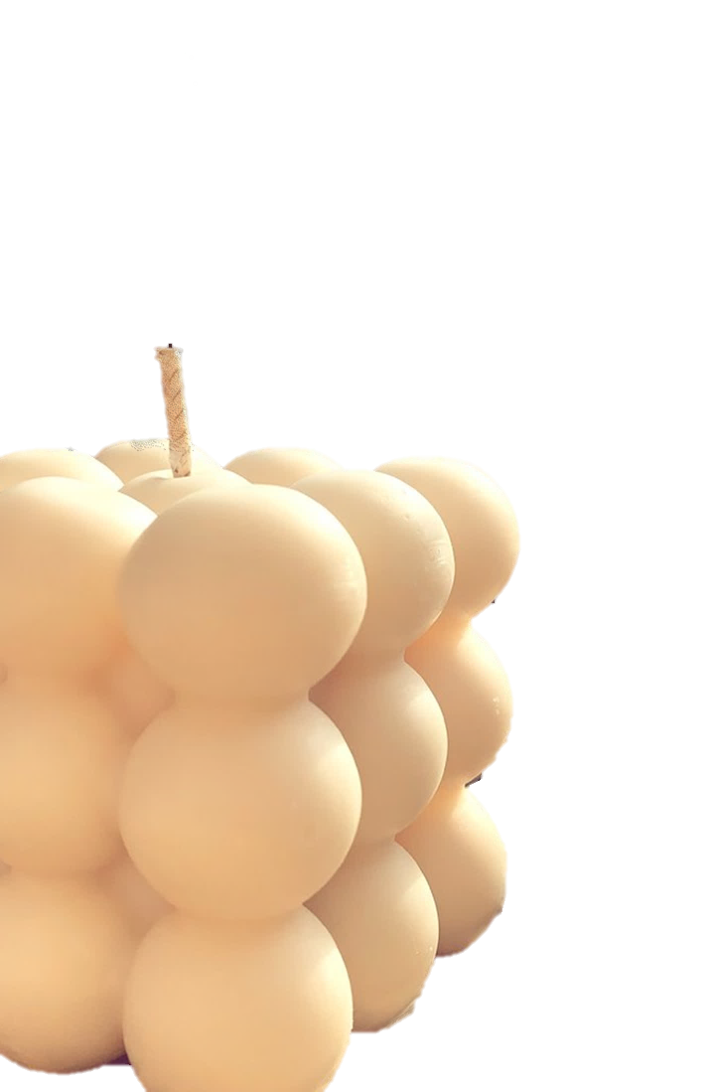
Kto sme ?
Firma Spotlight, s.r.o. vznikla v októbri 2021 za účelom výroby inovatívnych sviečok.
Chceme vám ukázať, že i taký bežný
produkt, akým sú sviečky, môže byť niečím iný,
zvláštny a jedinečný.
Svetlo počas búrok, dizajnérsky kúsok, teplo domova, pastva pre oči, jedinečný darček, terapia pre dušu i telo našich zákazníkov – to sú sviečky

Slide 3
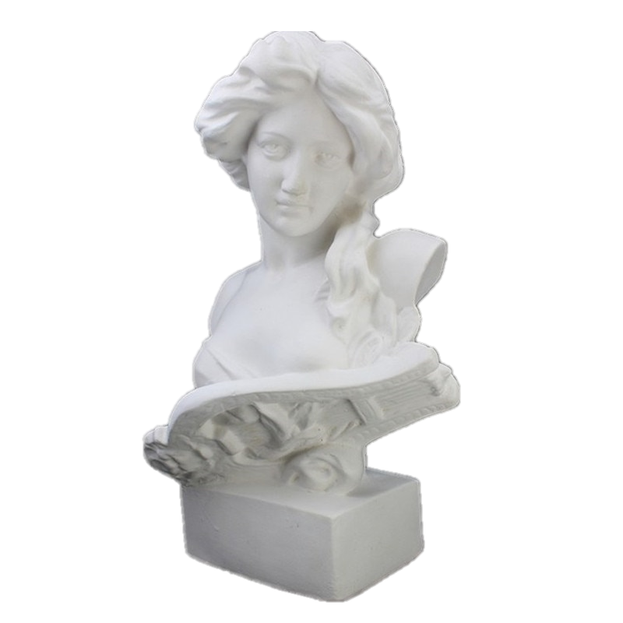
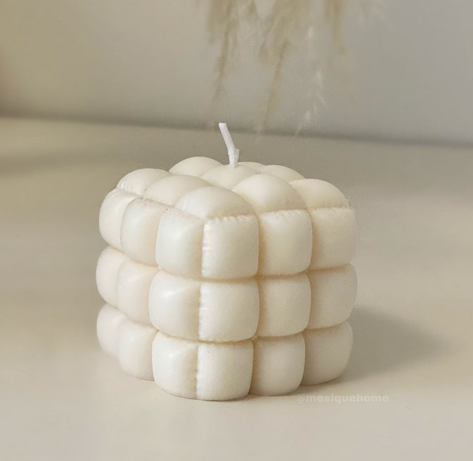
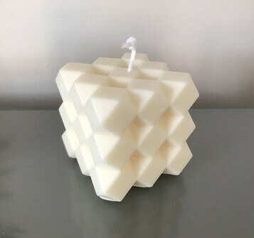
Prečo práve Spotlight?
Tak ako sa reflektory na javiskách zameriavajú na hlavný bod, aj my sa snažíme sústrediť na jednu dôležitú oblasť a tou je self-care.
Náš zákazník je naším hlavným bodom a zameraním.
Light je svetlo - naše sviečky presvetlia vaše domovy a mnohými špeciálnymi vôňami i vašu myseľ a telo.

Slide 4
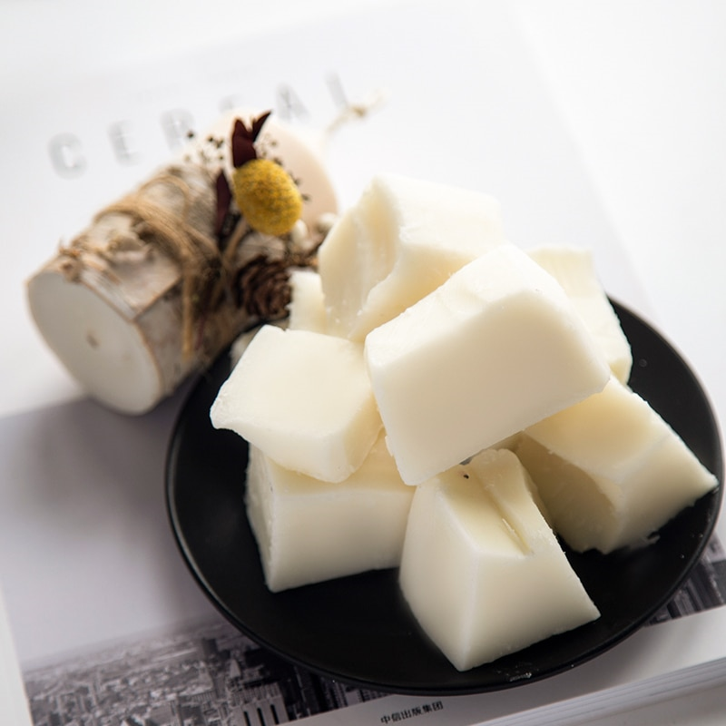
Priority našej firmy
Firma ponúka výhradne produkty šetrné k prírode i k zdraviu.
Naše sviečky vyrábame zo sójového a včelieho vosku s pridaním za studena lisovaných aromatických esenciálnych olejov.
V dnešnom uponáhľanom svete plnom stresu sú momenty kľudu a relaxu čoraz vzácnejšie, sú však životne dôležité. Stres spôsobuje väčšinu civilizačných chorôb.
Našim cieľom je, aby mal každý zákazník z našich sviečok prospech.

Slide 5
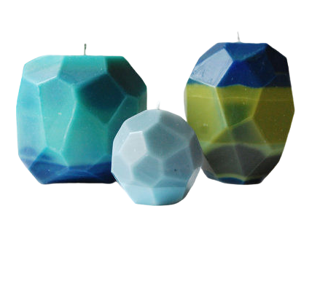
Naša ponuka
Rôzne tvary a farby.
Moderna

Slide 6
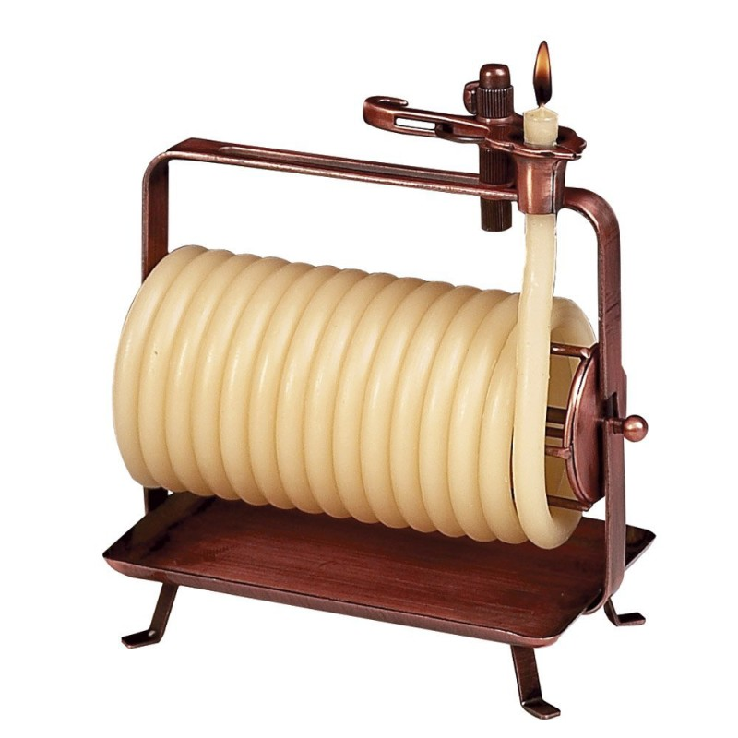
Naša ponuka
Až 60 hodín horenia !
Vintage

Slide 7
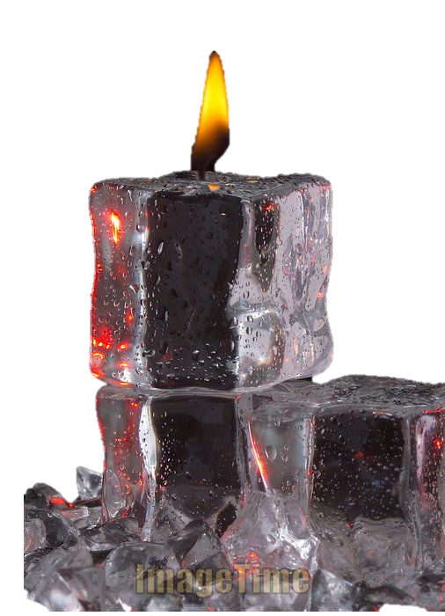
Naša ponuka
Aj vo verzii plávajúcich sviečok.
Ľadovec

Slide 8
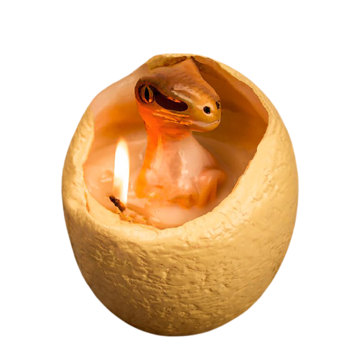
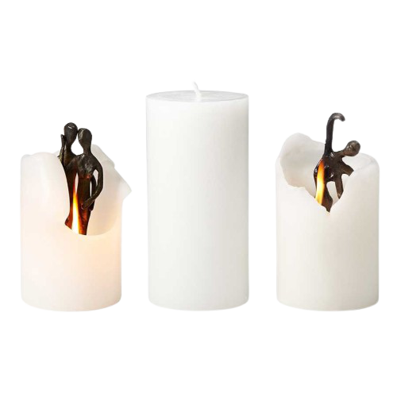
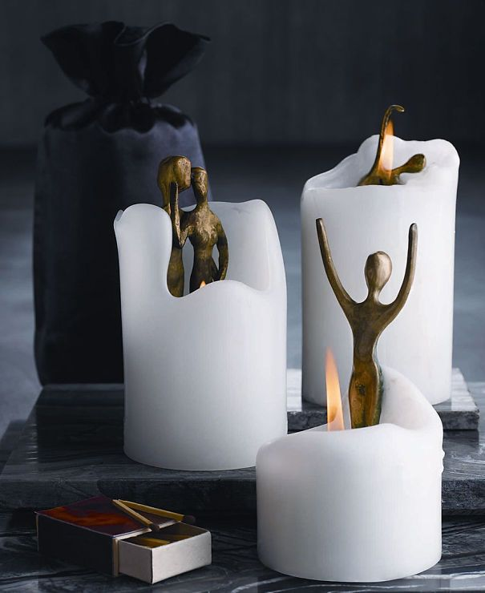
Naša ponuka
Darček v každej sviečke.
Galéria

Slide 9
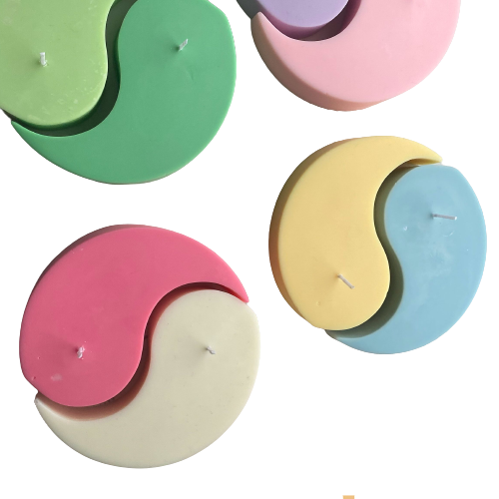
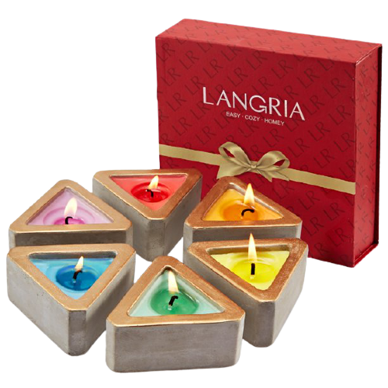
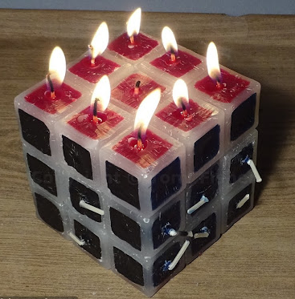
Naša ponuka
Skladačky a hry.
Interaktívne

Slide 10
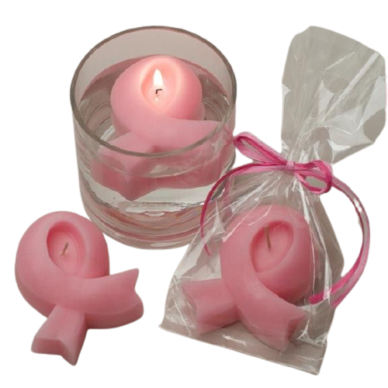
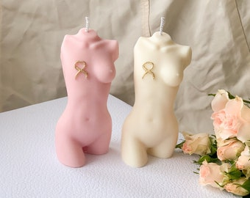
Chceme pomáhať
V našej ponuke nájdete aj sviečky
znázorňujúce symbol na boj proti rakovine prsníka.
20% z predaja týchto sviečok venujeme
neziskovým organizáciám, ktoré sa venujú prevencii
a podpore žien s týmto ochorením.

Slide 11
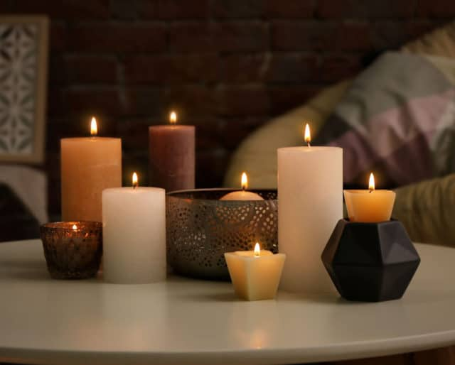
Katalóg a cenník
Aktuálny cenník vám obratom zašleme na požiadanie.
Novinky a akcie nájdete na našej web stránke.
Ceny sviečok sa odvíjajú od gramáže, materiálu a pridaných esenciálnych olejov.
Farby, tvary a vône si môžete „namixovať“ podľa vašich želaní,
Naši poradcovia vám kedykoľvek ochotne poradia.
Rozžiarte svoj život.
Katalóg 21/22
Light up your Life.

Slide 12
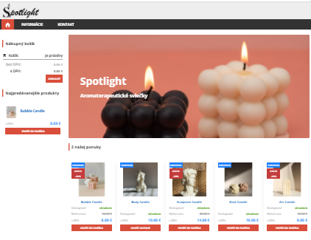
Sme tu pre vás
spotlight.candle
Spotlight
spotlightscandles@gmail.com
Nerudová 13
920 01 Hlohovec
Slovensko
Tel. číslo: 0902 535 428
spotlight.wexbo.com
IČO: 50029509
DIČ: 1150029509
IČ DPH: SK1150029509

